Slide 1

Hoạt động: KPKH
Đề tài: Tìm hiểu một số con vật
sống trong rừng

Slide 2


Hoạt động 1:
Ổn định, trò chuyện

Slide 3
Hoạt động 2:
Tìm hiểu một số
con vật trong rừng :

Slide 4
Quan sát con khỉ :
Con gì chân khéo như tay
Đánh đu lại rất giỏi
Lại hay leo trèo
Đố các bạn đó là con gì?

Slide 5
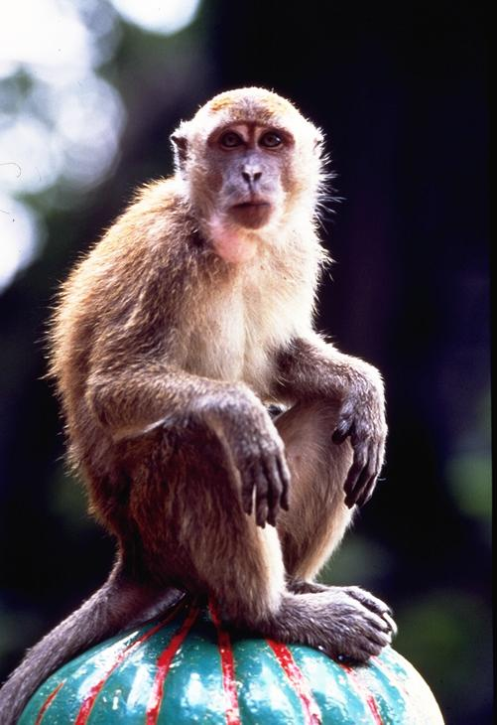

Đàn thoại nội dung tranh

Slide 6
Quan sát con voi :
Bốn chân trong tựa cột đình
Vòi dài tai lớn, dáng hình oai phong
Đố các bạn đó là con gì?

Slide 7
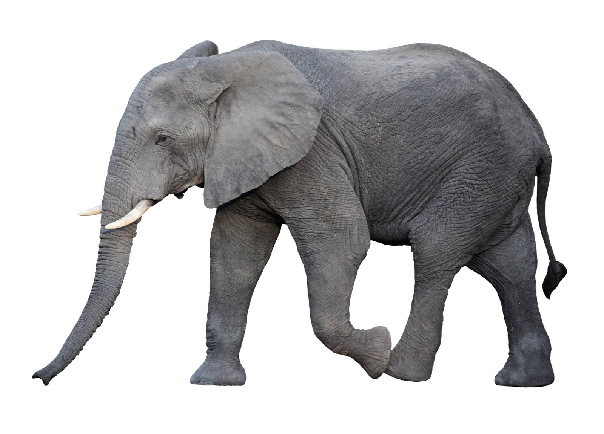

Slide 8
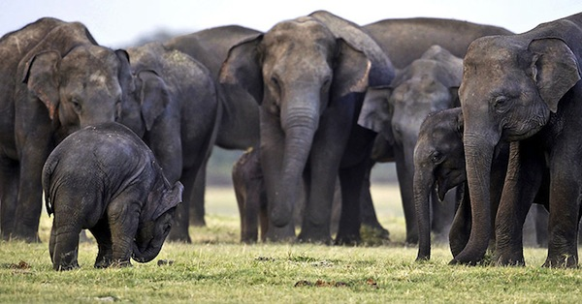

Slide 9
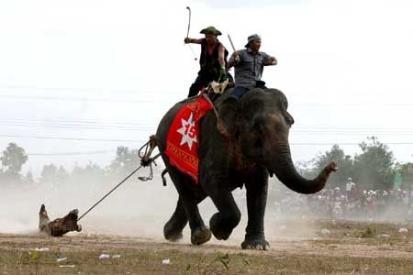
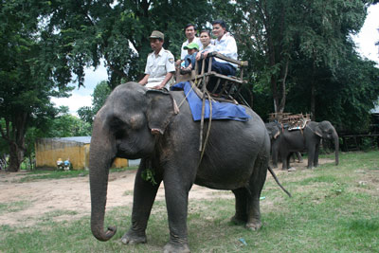

Slide 10
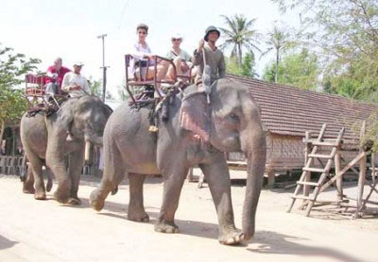

Slide 11
Quan sát con hổ :
Lông vằn, long vện, mắt xanh
Dáng đi uyển chuyểnn nhe nanh tìm mồi
Thỏ, nai gặp phải hỡi ôi
Muông thú kiếp sợ tôn ngôi chúa rừng
Đố các bạn đó là con gì?

Slide 12
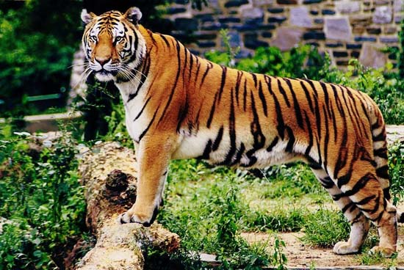

Slide 13
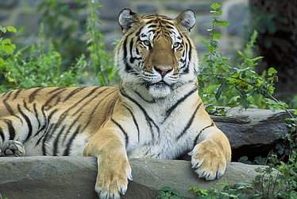


Slide 14
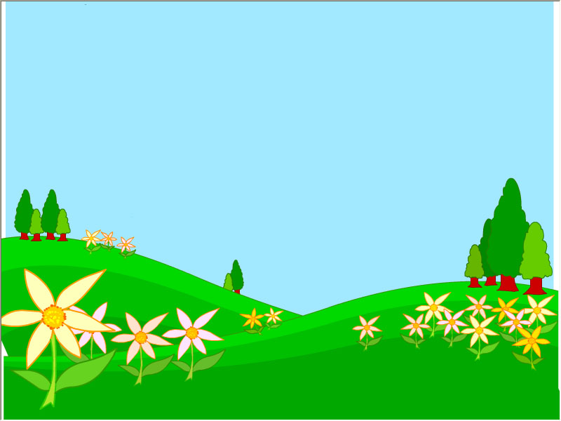
Cùng nhau so sánh

Slide 16

Mở rộng

Slide 17
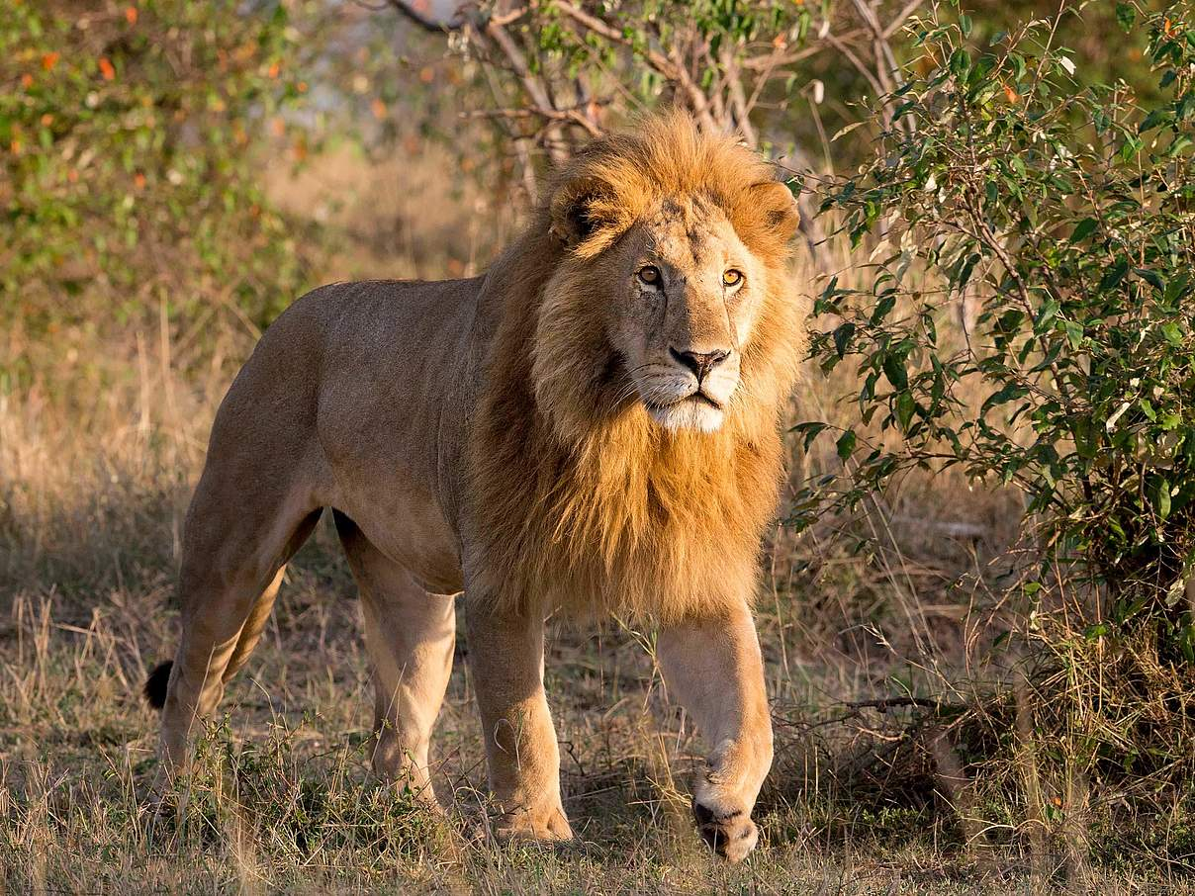
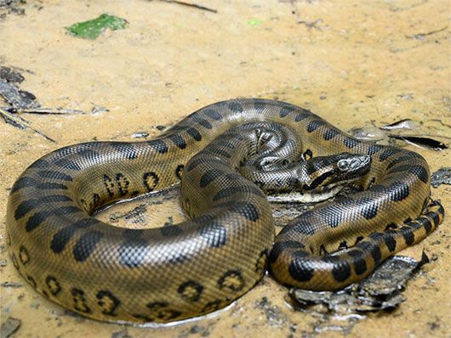
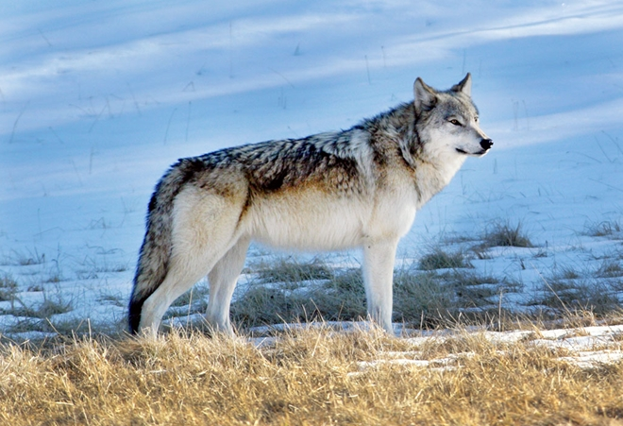
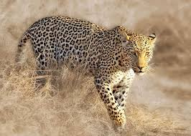

Slide 18
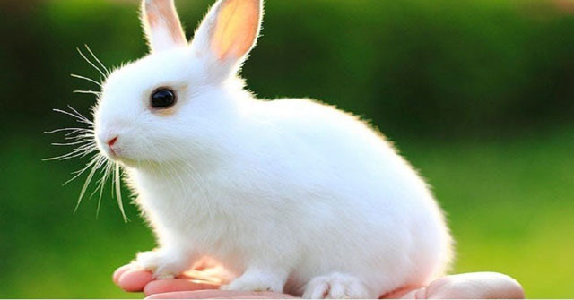
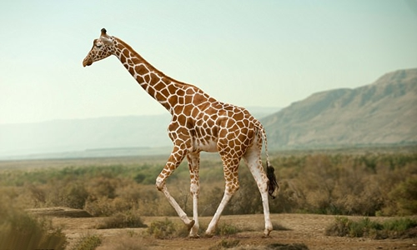
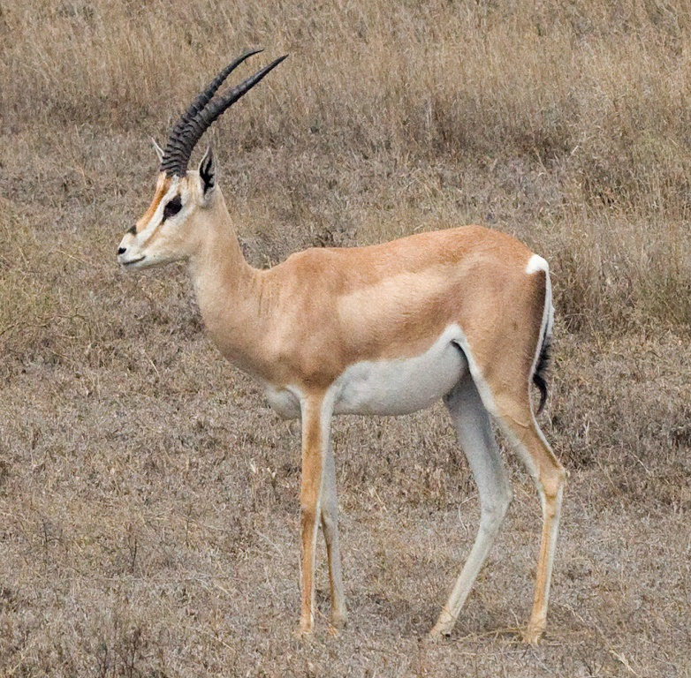
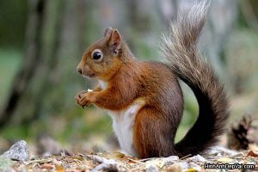
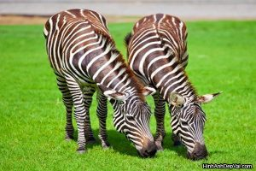
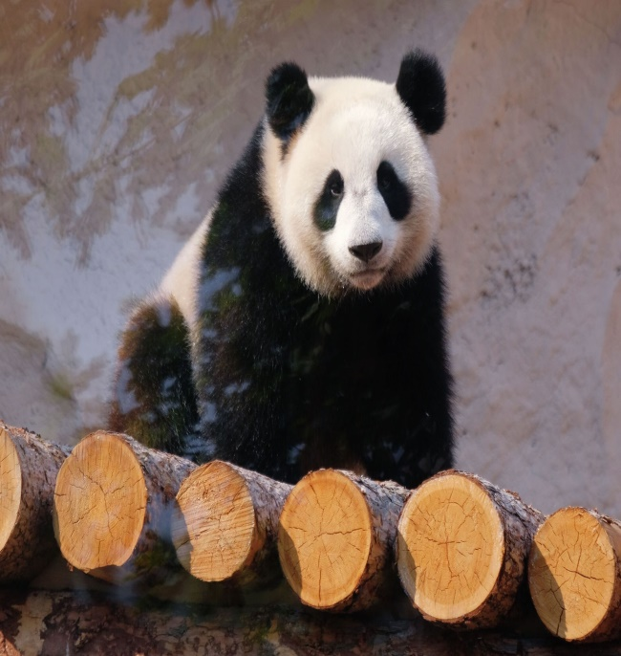

Slide 19
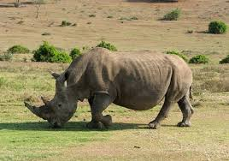

Slide 20

Giáo dục

Slide 21
Hoạt động 3: Trò chơi

Slide 22


+ Trò chơi 1:
Ai nhanh hơn

Slide 23
Trò chơi 2:
Về đúng chuồng

Slide 24
Trò chơi 3:
Tìm con vật khác nhóm

Slide 25

XIN CHÂN THÀNH CÁM ƠN

